Slide 1
Nationaal Park Sallandse Heuvelrug & Twents Reggedal gezamenlijk op weg naar een toekomstbestendig Nationaal Park
15 april 2021
Adri Ooms, programmacoördinator

Slide 2
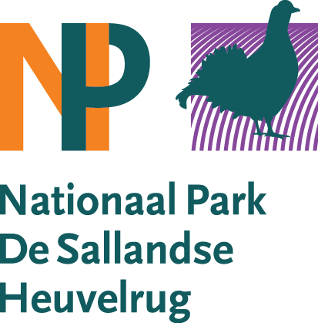
Gestart met een verkenning naar de meerwaarde van een NP ‘nieuwe stijl’, daartoe uitgenodigd door het Ministerie van LNV → uitgangspunten vanuit de Standaard: natuur & landschap, gebiedsidentiteit & aantrekkingskracht, sociaal economische ontwikkeling en educatie.
Natuur & landschap → omvang?:
Van een begrensd natuurgebied (3.500 ha)
met een sectorale doelstelling…
…naar een samenhangend landschap (50.000 ha)
gebaseerd op een gemeenschappelijke identiteit en ruimte voor integrale oplossingen.

Slide 3
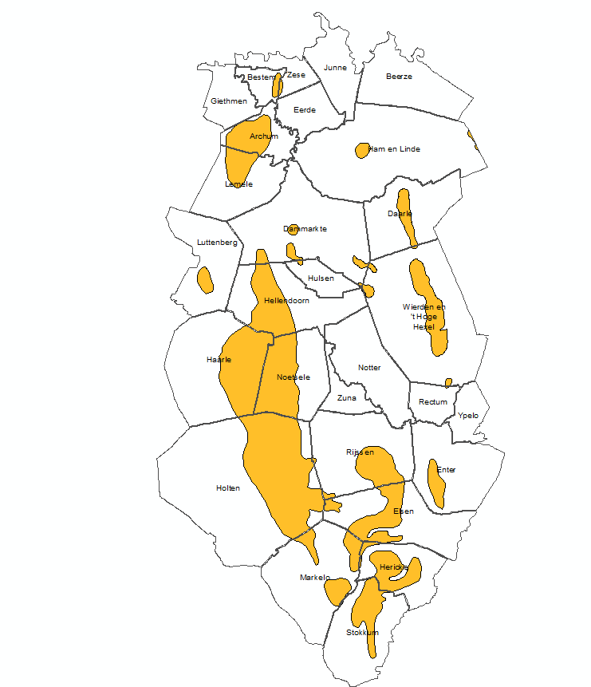
Overzichtskaart van de stuwwallen en de daarmee samenhangende Middeleeuwse dorpslandschappen.
Uitgangspunt voor de gebiedsafbakening van Nationaal Park Sallandse Heuvelrug & Twents Reggedal.
Tevens uitgangspunt voor de landschapsbiografie, welke in december 2020 is opgeleverd.

Slide 4
Betrokken partners tijdens verkenningsfase → ‘informele’ netwerkorganisatie!
Gemeente Hellendoorn Gemeente Rijssen-Holten
Staatsbosbeheer Natuurmonumenten
MarketingOost IVN Natuureducatie
Toeristische organisaties gemeenten
Landschap Overijssel LTO Noord (Salland en West-Twente)
Gemeente Hof van Twente Gemeente Wierden
Gemeente Twenterand Gemeente Raalte
Waterbedrijf Vitens Waterschap Vechtstromen
Waterschap Drents-Overijsselse Delta Gemeente Ommen (nadruk R&T)
HISWA RECRON Overijssels Particulier Grondbezit

Slide 5
Aan de slag met de verkenning… (1)
Gezamenlijk Ambitieplan 2021 t/m 2023 is opgesteld → daarin Activiteitenplan → financiële bijdrage Rijk (LNV) en Provincie Overijssel. Oók bijdrage partners.
Partners leveren vraagstukken en/of projecten aan, die bijdragen aan een ‘gebiedsontwikkeling’ voor NP SH&TR, zoals landbouwtransitie, duurzaam toerisme, beschikbaarheid van water, méér biodiversiteit … naast proces, juist ook concrete pilotprojecten → NP-gebied als ‘proeftuin’ → praktijkgericht!
Betrokkenheid van partners, ondernemers, organisaties, inwoners, gemeenteraden is cruciaal… gezamenlijke identiteit als binding … aansluiten bij andere gebiedsprocessen – komen tot co-producties!

Slide 6
Aan de slag met de verkenning… (2)
Kwartaal 1 2021: voorbereiding van de uitvoering van het Activiteitenplan.
Kwartaal 2 2021: Opstart processen en projecten:
Netwerk van start- en infopunten voor gehele NP-gebied.
Duurzaam toerisme – welke ontwikkelingen spelen er – wat is gewenst?
Positionering van de kernen in het NP-gebied.
Vervolgacties landschapsbiografie – méér beleving van het NP-gebied.
Marketingplan 2021 – o.a. nieuwe Beleefkaart.
Participatie- en educatieplan 2021.
… óók projecten met thema landbouw, waterbeschikbaarheid, biodiversiteit...
→ Verbinding met de activiteiten van gemeentelijke T&R-organisaties + MO…

